Slide 1
Aivle 스쿨 지원 질문 답변 챗봇 제작 프로젝트
김영우

Slide 2
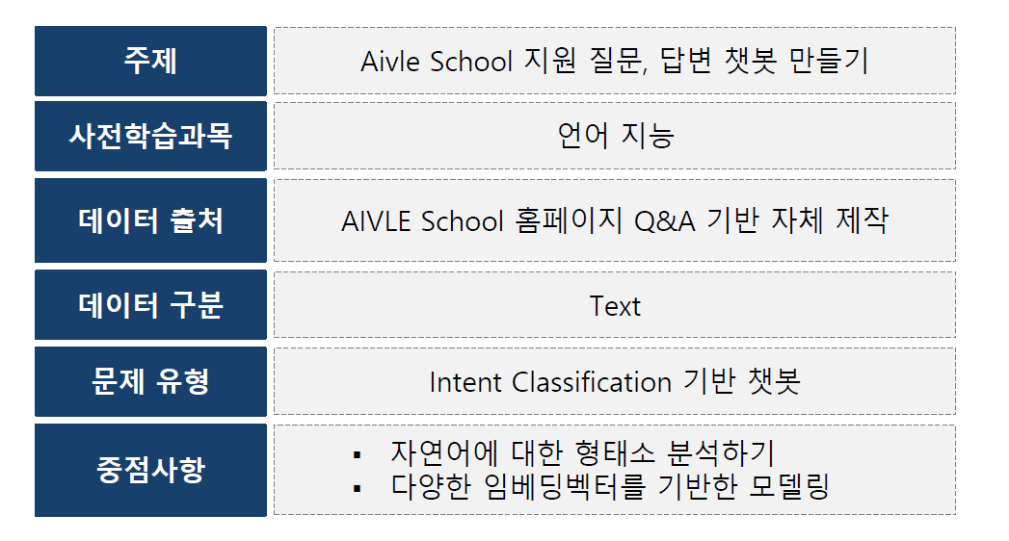
1. 주제

Slide 3
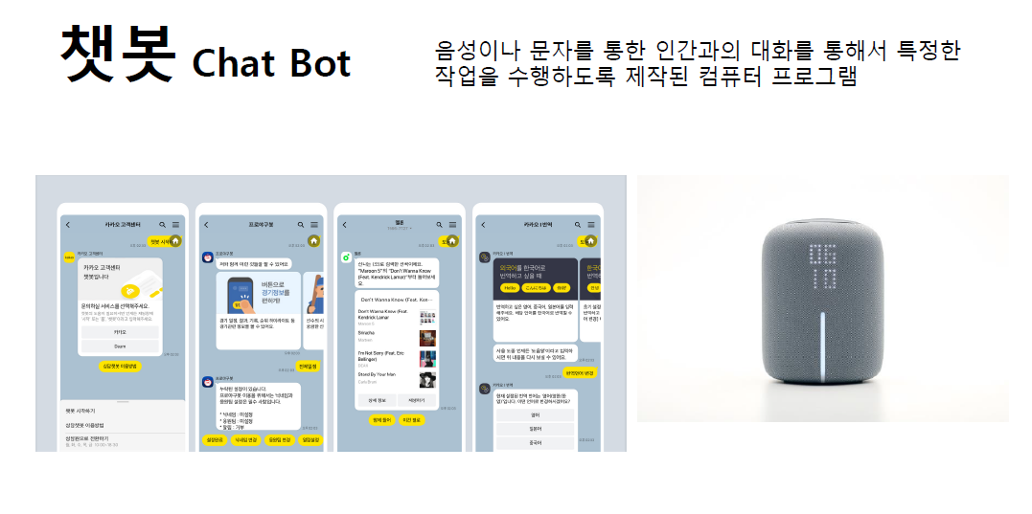
2. Pain Point
https://ko.wikipedia.org/wiki/챗봇

Slide 4
2. Pain Point
Aivle School 지원자들의 단순 반복 문의에 따른 업무 부담 증가
- 교육 운영담당자는 단순 반복 문의에 따른 업무 피로도 증대, 제한된 시간과 인력으로 인한 응대업무 한계 존재
교육 지원자는 교육 관련 문의를 위해 메일로 요청했는데,
기다리는 시간이 오래 걸리는 현상 발생

Slide 5
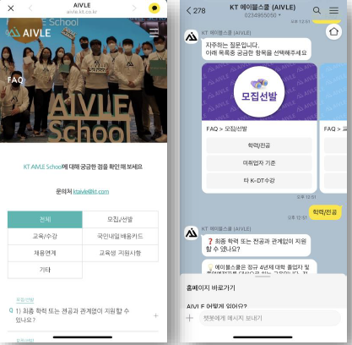
2. Pain Point
따라서 이 문제를 해결하기 위해 챗봇(ChatBot)를 제작하려 한다.

Slide 6
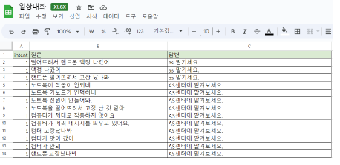
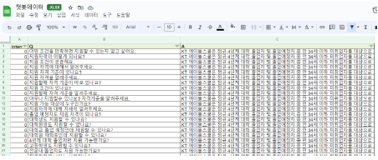
2. 챗봇 제작에 활용할 데이터 소개
데이터명 : 질문 – 답변 데이터
원본 데이터 확보 방법 : 자체 제작
제작 방법 : 데이터 수집/제작
질문-답변 텍스트 인텐트 처리 가공
구성 내용 : 데이터유형 – 텍스트(Text)
데이터 제공 파일 : 일상대화.xlsx (일상적인 질문과 답변 intent)
챗봇데이터.xlsx(에이블스쿨 지원 Q&A intent)

Slide 7
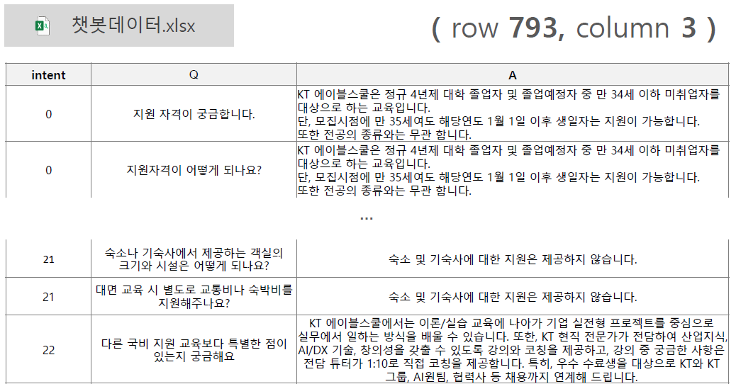
2. 쳇봇 제작에 활용할 데이터 소개

Slide 8
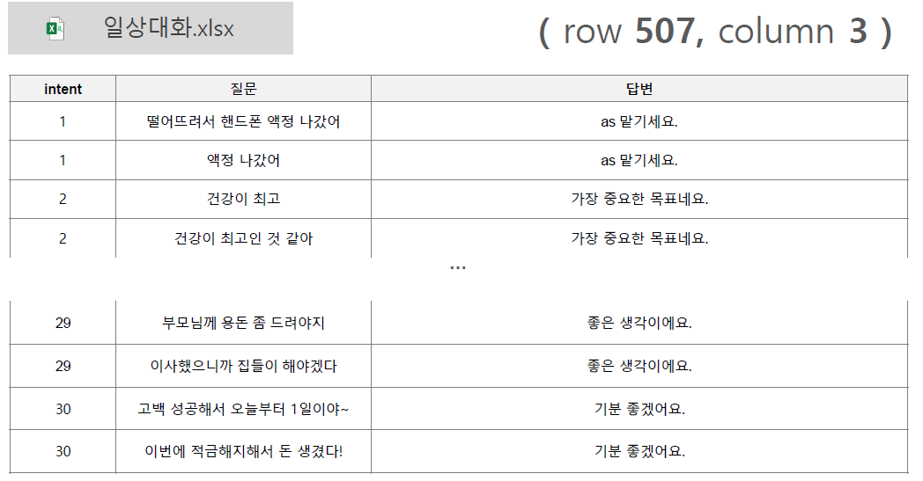
2. 쳇봇 제작에 활용할 데이터 소개

Slide 9
3. 챗봇 제작 흐름
1. 사용자가 질문을 하면 자연어 처리에 특화된 숫자 형태로 변환
2. 머신러닝, 딥러닝 모델을 작동하여 Intent를 예측한다.
3. Intent에 따른 답변(A)를 랜덤하여 1개 선별한 다음 출력

Slide 10
4. 문제 정의
역할 : KT AI/서비스 연구개발팀 신입사원(가정)
업무 : 에이블스쿨 교육 지원 희망자를 대상으로
에이블스쿨 지원 질문에 대응하는 답변 챗봇 서비스를 개발한다.

Slide 11
5. Key Point
1. 너무 딱딱한 질문 답변 챗봇에서 벗어나야 한다!
-> 에이블스쿨 홈페이지에 올라와 있는 질문 답변으로 기반하여 제작한 챗봇 데이터뿐만
아니라 일상대화를 포함한 데이터셋도 추가했다.
-> Intent 수는 증가하겠지만 더 많은 데이터로 학습이 유리하고
그 결과 딱딱한 질문 답변 챗봇의 이미지를 어느정도 탈피할 수 있다.
2. 최대한 정확한 답변을 하는 챗봇을 제작해야 한다!
-> 일상 대화 데이터셋 507개 + 에이블스쿨 지원 Q&A 데이터셋 793개로
비교적 적은 데이터셋으로 최대한 정확한 답변을 하는 챗봇을 제작해야 한다!
-> 1번쨰 챗봇을 제작하고 2번쨰 챗봇을 제작하려 할 떄
성능 개선 버전 알고리즘(FastText)을 활용하려 한다.

Slide 12
6. 1번쨰 챗봇, 2번쨰 챗봇
1. 챗봇 1(Word2Vec 임베딩 벡터 기반 머신러닝 분류 모델링)
-> Word2Vec 모델을 만들고 임베딩 벡터 생성
-> 임베딩 벡터를 이용하여 intent를 분류하는 모델링(LightGBM)
-> 예측된 intent의 답변 중 임의의 하나를 선정하여 출력
2. 챗봇 2(단계별 모델링)
-> type(일상 대화 0, 에이블스쿨 Q&A 대화 1) 분류 모델 만들기
(Embedding Layer를 활용한 딥러닝 모델)
-> 사용자의 질문과 데이터셋의 대화에 따른 FastText 모델 생성 후 임베딩 벡터 생성
-> 코사인 유사도를 활용하여 intent를 찾아, 답변 중 임의의 하나를 선정하여 출력

Slide 13
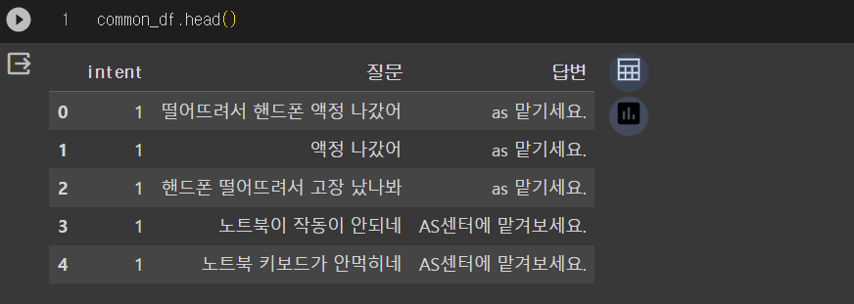
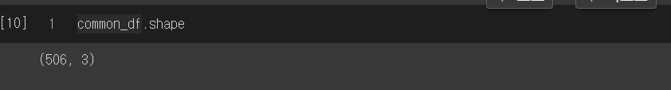
7. 데이터 탐색 & 전처리
일상 대화를 담은 데이터셋이 어떻게 이루어져 있는지 확인한다.

Slide 14
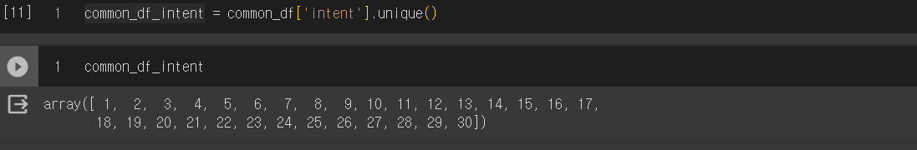
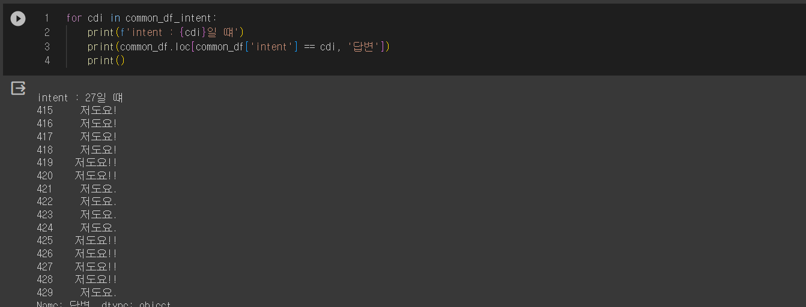
7. 데이터 탐색 & 전처리
일상 대화를 담은 데이터셋의 intent가 어디까지 분포되어 있는지 확인하고
Intent 1 ~ Intent 30까지 답변(Q)가 무엇인지 확인한다.

Slide 15
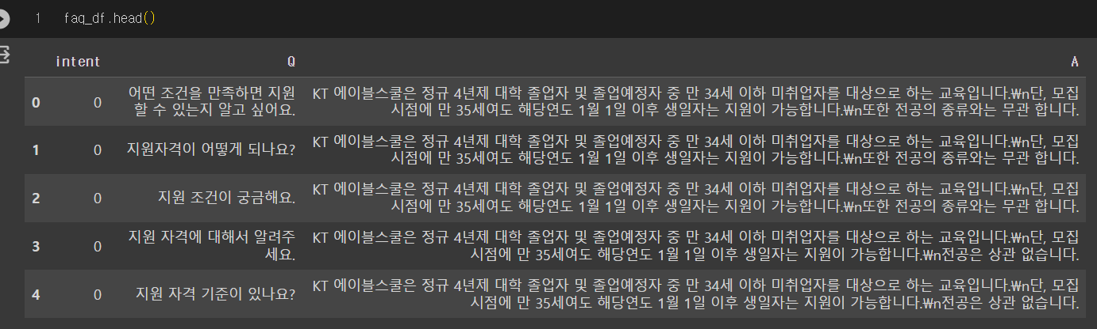

7. 데이터 탐색 & 전처리
Aivle School 지원 Q&A 를 담은 데이터셋이 어떻게 이루어져 있는지 확인한다.

Slide 16
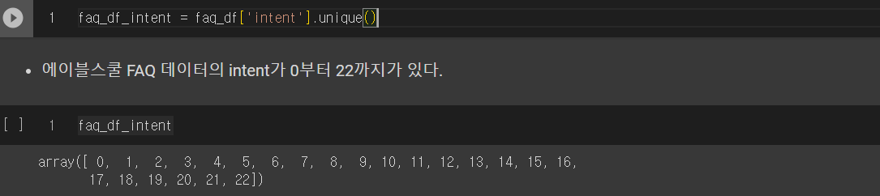
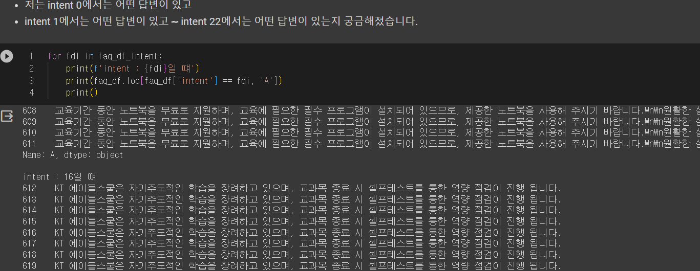
7. 데이터 탐색 & 전처리
Aivle School 지원 Q&A 를 담은 데이터셋의 inten가 어디까지 분포되어 있는지 확인하고
Intent 0 ~ Intent 22까지 답변(Q)가 무엇인지 확인한다.

Slide 17
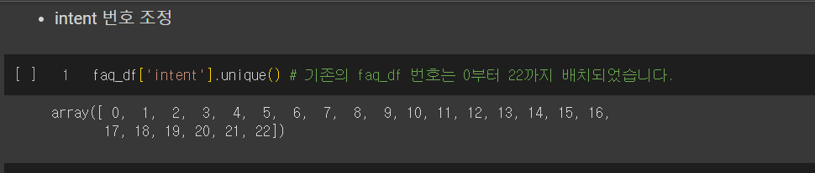
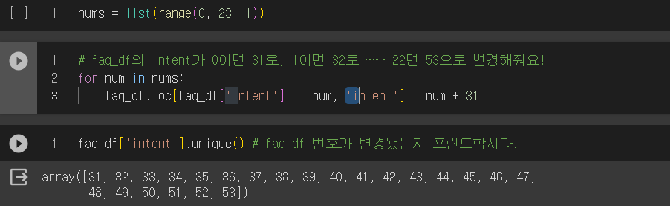
7. 데이터 탐색 & 전처리
Intent 번호 조정
-> 일상 대화 데이터 셋 intent는 1 ~ 30까지 존재
-> Aivle School 데이터 셋 intent는 0 ~ 22로 존재
-> 따라서 Aivle School 데이터 셋 intent를 31 ~ 53으로 변경하는 작업을 한다.

Slide 18
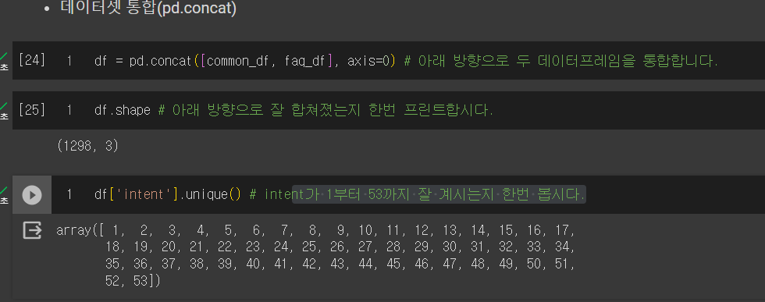
7. 데이터 탐색 & 전처리
pd.concat()를 통해 두 데이터셋 통합
-> 일상 대화 데이터셋과 Aivle School 지원 Q&A 데이터셋 통합
-> df.shape가 1298건으로 확장

Slide 19
7. 데이터 탐색 & 전처리
일상 대화와 Aivle School 지원 Q&A 대화를 구분하는 칼럼 ‘type’ 생성
-> Intent가 1 ~ 30이면 일상 대화로 type을 0으로 생성
-> Intent가 31 ~ 53이면 Aivle School 지원 Q&A 대화로 type을 1로 생성

Slide 20
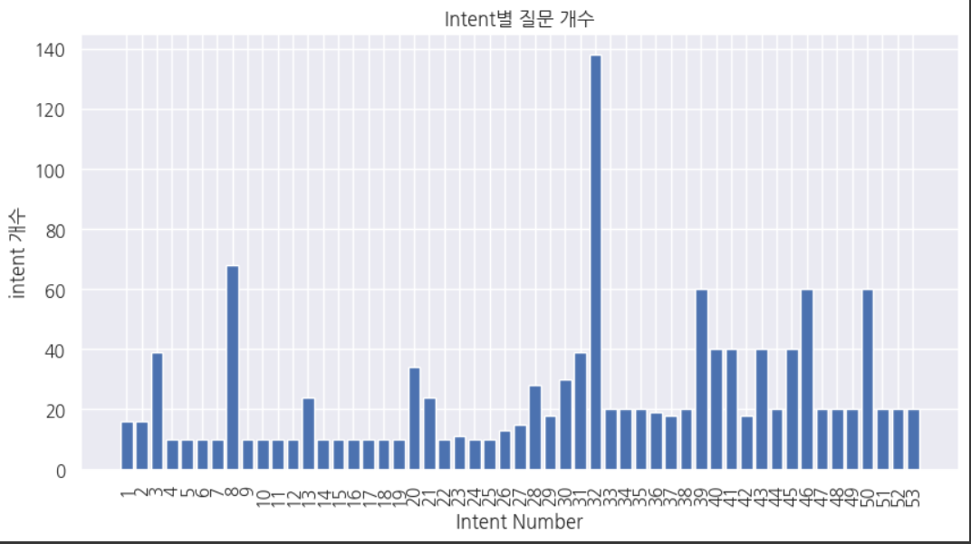
7. 데이터 탐색 & 전처리
Intent별 질문 개수 분포 확인하기
-> Intent 개수가 불균형을 이루고 있음을 알 수 있다. -> 클래스 불균형
-> 따라서 머신러닝, 딥러닝 모델을 학습할 떄 클래스 불균형이 정확도를 높이는 모델로 만드는데 방해가 된다.
-> 클래스 불균형을 대처하기 위한 방법
-> 1. 리샘플링(Resampling)을 통해 오버샘플링(Oversampling) 하거나 언더샘플링(Undersampling)을 한다.
-> 2. 모델을 학습할 떄 소수 클래스에 대해서 가중치를 많이 부여한다.
-> 개인적으로 2번쨰 방법을 선호하기 떄문에 모델을 학습할 떄 2번쨰 방법을 활용할 예정이다.

Slide 21
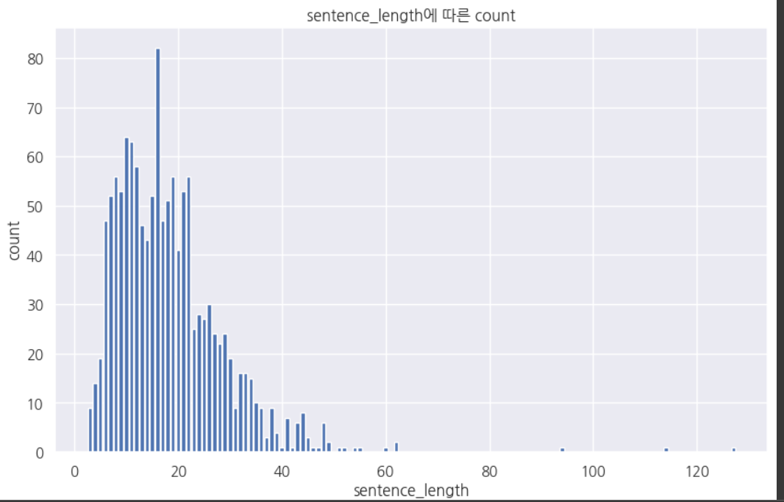
7. 데이터 탐색 & 전처리
질문(Q)별 문장 길이 분포 확인하기

Slide 22
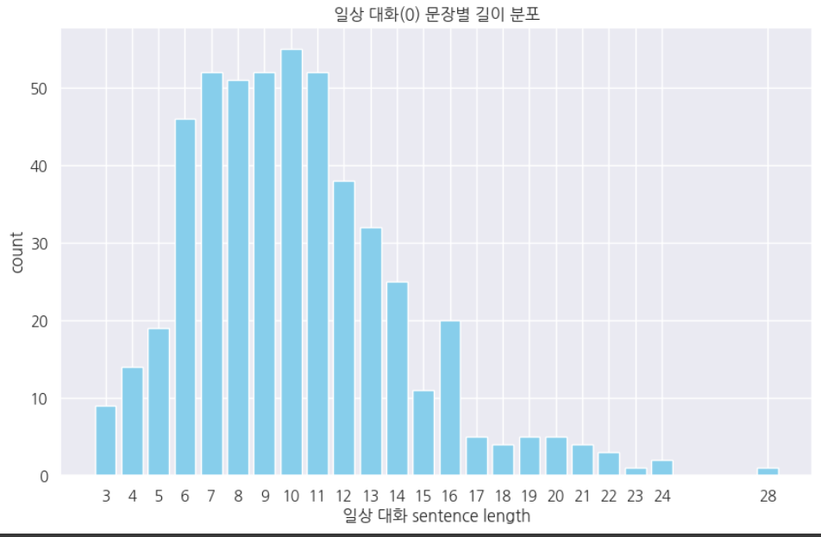
7. 데이터 탐색 & 전처리
일상 대화(0) 질문(Q)별 문장 길이 분포 확인
-> 굳이 이상치라고 판단한다면 길이가 28이라 할 수 있다.
-> 하지만 17, 18, 19 ~ 24나 비교적 문장 길이나 28이나 비교적 같은 길이의 문장 길이 이므로
개인적으로 이상치라고 판단하지는 않았다.

Slide 23
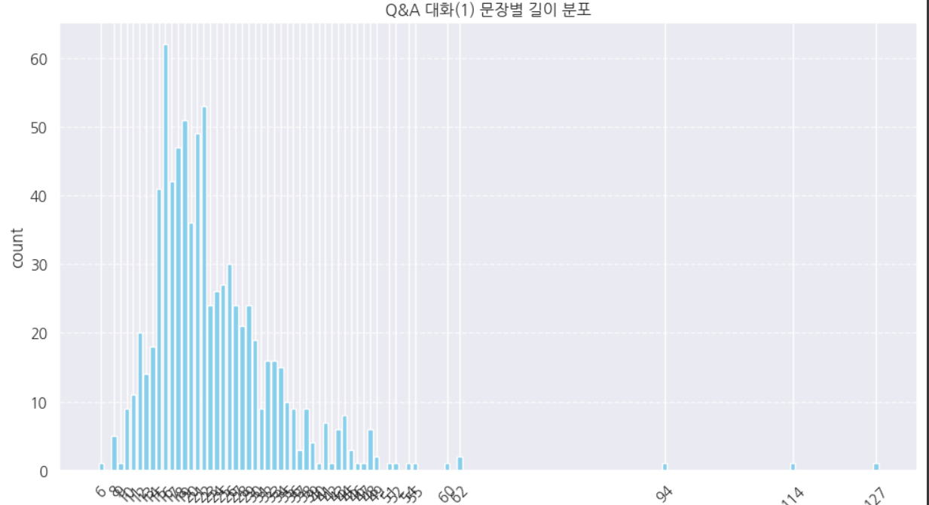
7. 데이터 탐색 & 전처리
Aivle School 지원 Q&A 대화 질문(Q)별 문장 길이 분포 확인
-> 이상치라고 판단한다면 길이가 94, 114, 127이라 할 수 있다.
-> 개인적으로 들었던 생각은 길이가 94, 114, 127인 행은 삭제를 하거나,
길이를 60 정도로 줄여보는 것도 괜찮다는 생각이 들었다.
-> 하지만 저는 생각만 해봤고, 실제 대처는 하지 않았다.

Slide 24
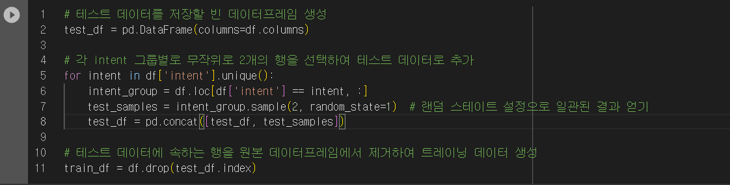
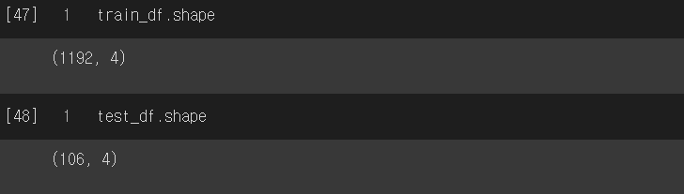
7. 데이터 탐색 & 전처리
학습/평가 데이터 분리
-> test 데이터 : intent마다 무작위로 질문 2개를 뽑아 test 데이터로 분리
-> train 데이터 : 나머지 데이터

Slide 25
7. 데이터 탐색 & 전처리
1. 질문(Q)에 대해서 맟춤법을 적용한다.
-> 질문(Q)을 사람이 작성한 것이므로, 맞춤법을 100% 생각하여 작성한 것으로 판단하기 이르다.
-> 따라서 질문(Q)에 대해서 맞춤법을 적용하겠다는 생각이 들었다.
-> 맟춤법 라이브러리로 Hanspell이 많이 사용되지만,
서버 상태에 따라서는 사용이 제한될 수 있다 라는 의견이 있었다.
KeyError가 나서 사용하지 못하여 다른 방법을 이용하기로 했지만 결국 실패했다.
그래서 맞춤법은 적용하지 못했다.

Slide 26
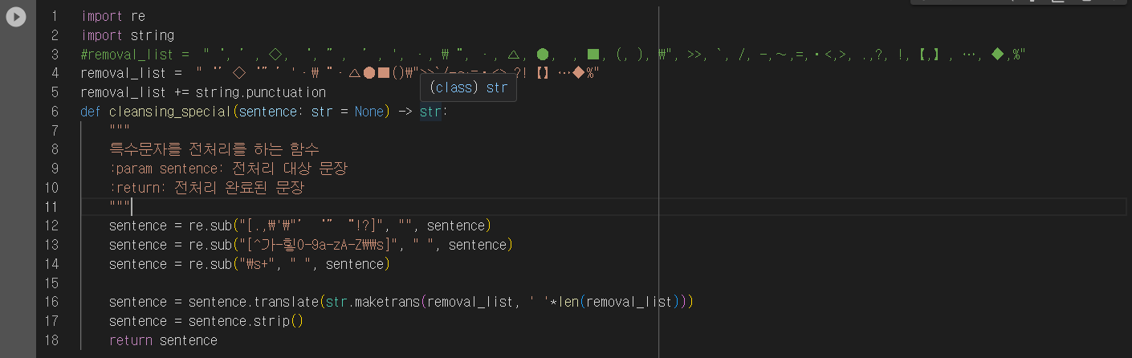
7. 데이터 탐색 & 전처리
2. 질문(Q)에 대한 특수문자를 제거한다.

Slide 27
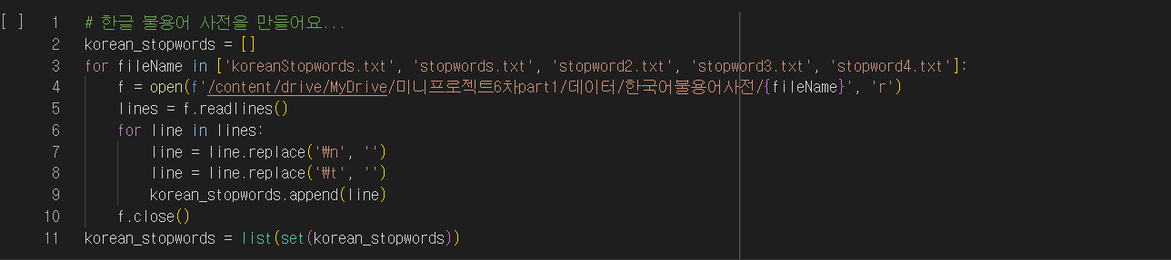
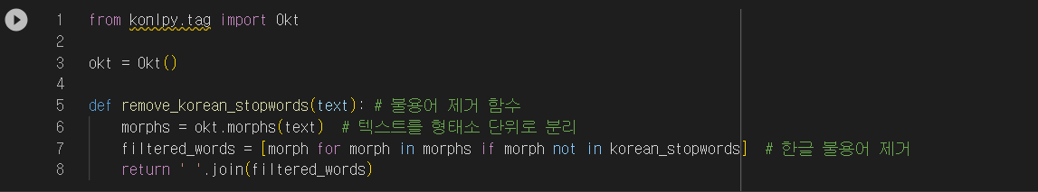
7. 데이터 탐색 & 전처리
3. 직접 구한 한글 불용어 사전을 활용하여
질문(Q)에 대해서 의미가 없는 단어라고 판단되는 단어는 제거한다.

Slide 28
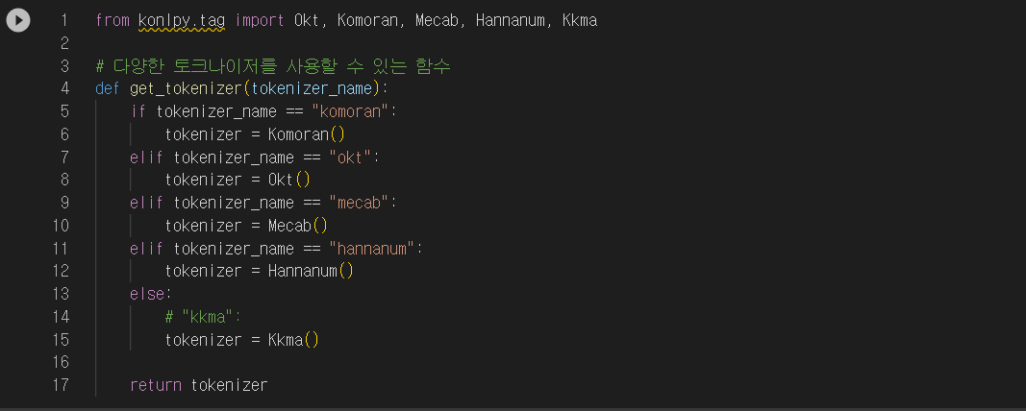
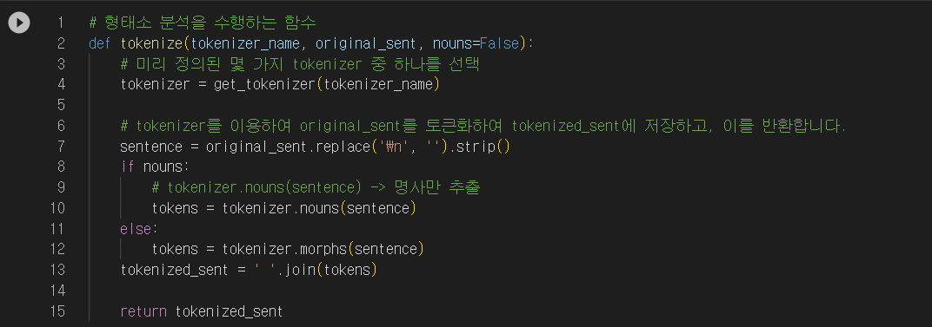
7. 데이터 탐색 & 전처리
4. 형태소 분석을 하는 함수를 만든다.

Slide 29
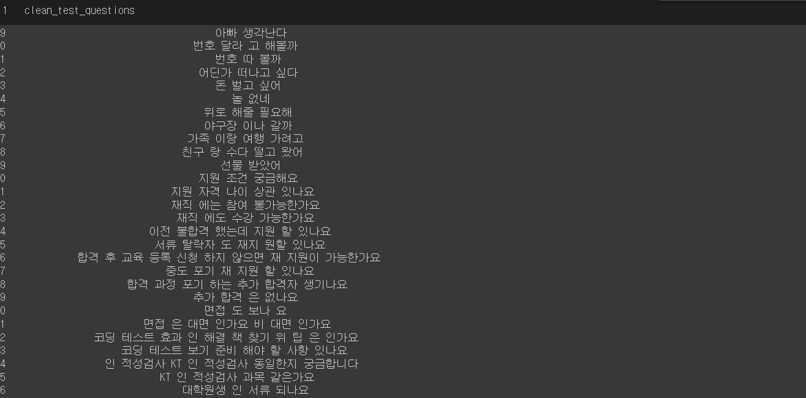
7. 데이터 탐색 & 전처리
5. 질문(Q)에 대해서 형태소 분석을 하여 clean_train_questions, clean_test_questions 이름으로 저장한다.
-> 후에 이들은 자연어 처리에 특화된 숫자 형태로 변환할 예정이다.

Slide 30
8. 챗봇 1 모델링
상세 요구사항
-> Word2Vec를 활용한 LightGBM 모델링(Intent 분류)
-> Word2Vec를 이용하여 임베딩 벡터 생성하기
-> Word Embedding으로 문장벡터 구하기
-> 임베딩 벡터를 이용하여 ML 기반 모델링 수행하기
-> LightGBM ML 알고리즘을 이용한다.
-> 챗봇 : 모델의 예측결과(intent)에 따라 답변하는 챗봇 만들기
-> 질문을 입력받아, 답변하는 함수 생성

Slide 31
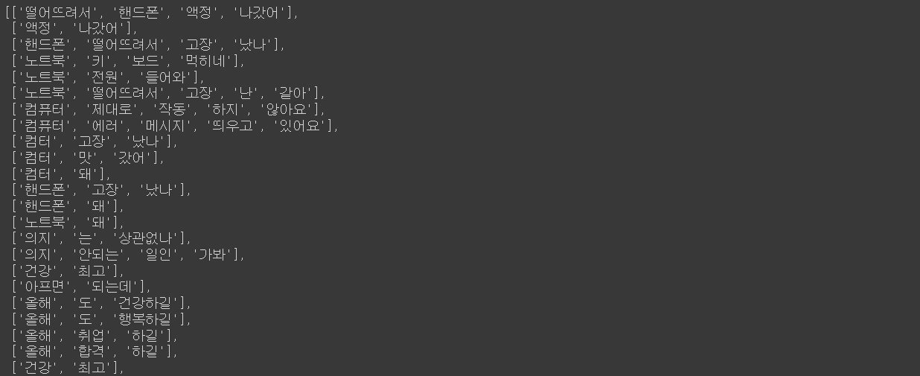
8. 챗봇 1 모델링
Word2Vec를 쓰기 위해서 질문 데이터를 리스트 형태로 변환한다.

Slide 32
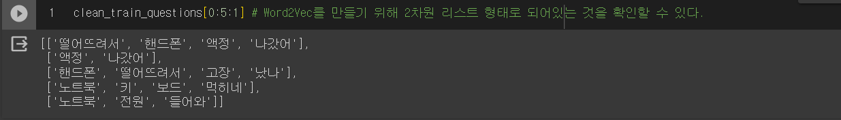
8. 챗봇 1 모델링
Word2Vec를 쓰기 위해서 질문 데이터를 리스트 형태로 변환한다.

Slide 33
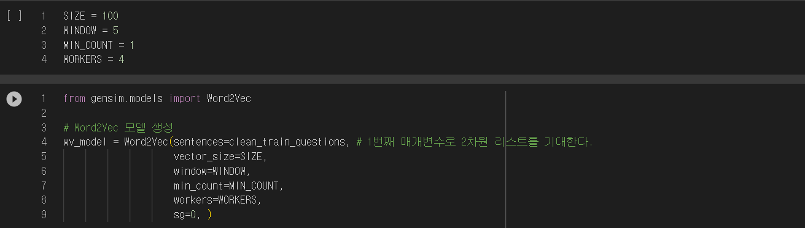
8. 챗봇 1 모델링
질문 데이터를 자연어 처리에 최적화된 숫자 형태로 변경하기 위해 Word2Vec 모델을 정의한다.

Slide 34
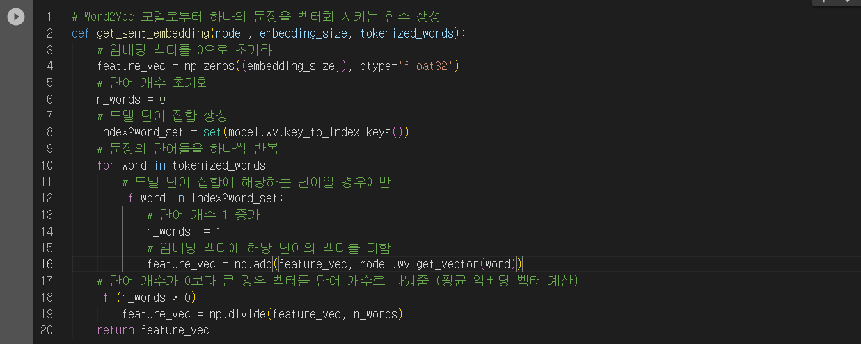
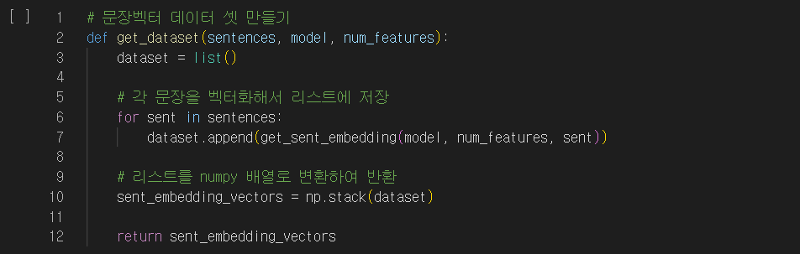
8. 챗봇 1 모델링
질문 데이터를 자연어 처리에 최적화된 숫자 형태로 변경하는 실질적 부분이다.
get_dataset(), get_sent_embedding()

Slide 35
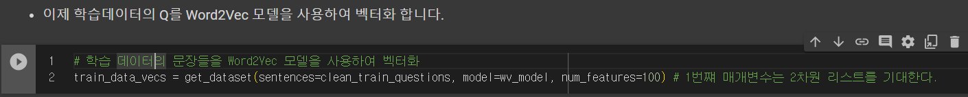
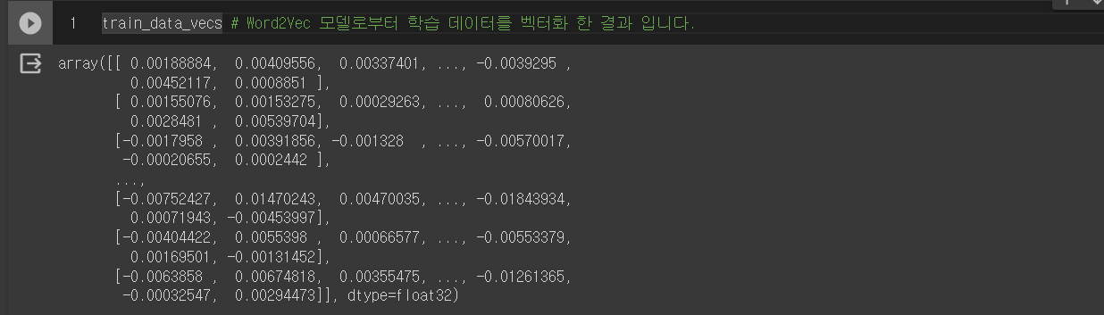
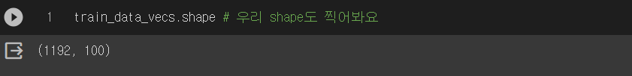
8. 챗봇 1 모델링
train에 있었던 질문 데이터를 Word2Vec 모델을 활용하여 자연어 처리에 특화된 숫자 형태로 변환한다.
-> num_features를 100으로 주면 100차원으로 설정한다는 뜻이다.

Slide 36
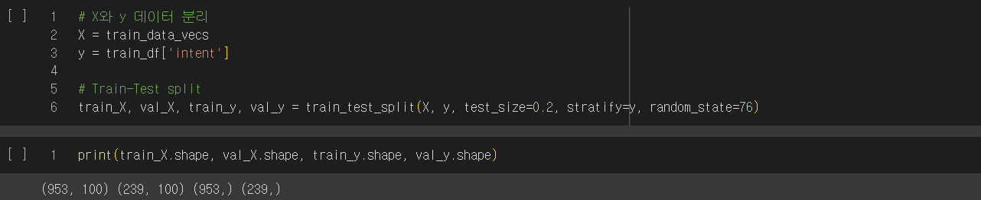
8. 챗봇 1 모델링
챗봇 1이라는 모델을 만들기 전, train_test_split를 이용하여, 학습 데이터와 테스트 데이터로 구분한다.
-> X : 이전 단계에서 저장된 임베딩 벡터
-> Y : intent 값들
-> 학습 데이터가 953건, 테스트 데이터가 239건으로 비교적 데이터 건수가 적음

Slide 37
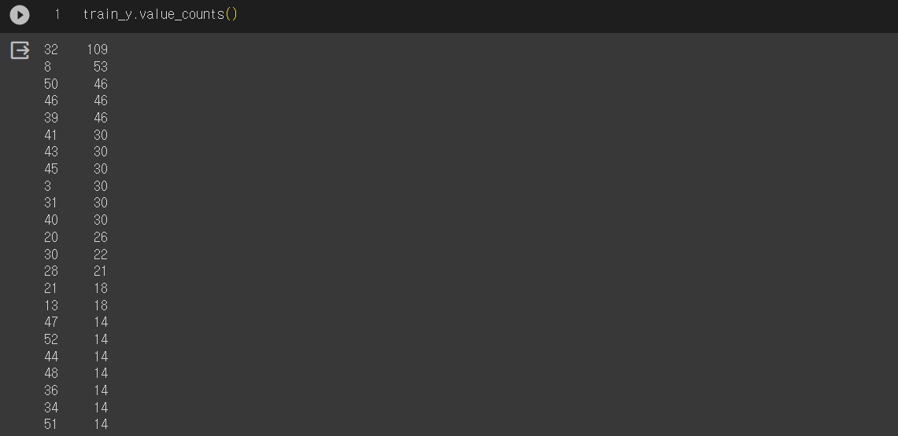
8. 챗봇 1 모델링
LightGBM, RandomForest 모델을 학습하기에 앞서,
train_y(intent)에 대한 데이터 불균형이 존재하므로
소수 클래스에 대해서 가중치를 더 부여하는 방법을 활용한다.

Slide 38
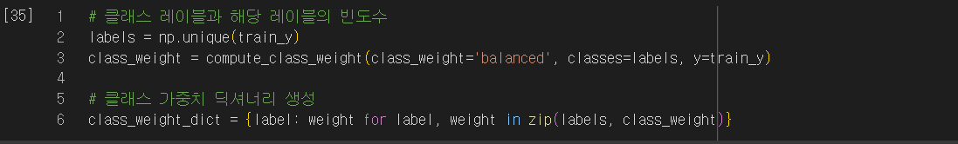
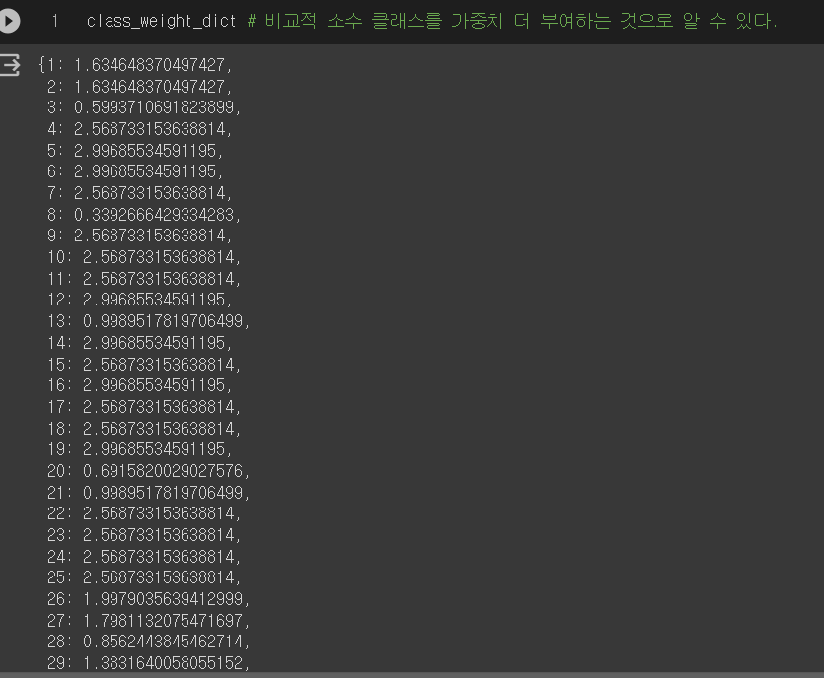
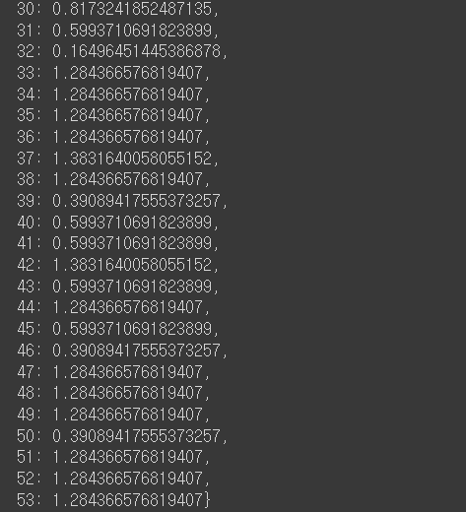
8. 챗봇 1 모델링
LightGBM, RandomForest 모델을 학습하기에 앞서,
train_y(intent)에 대한 데이터 불균형이 존재하므로
소수 클래스에 대해서 가중치를 더 부여하는 방법을 활용한다.
-> 소수 클래스에 대해서 더 가중치를 부여하는 것을 알 수 있다.

Slide 39
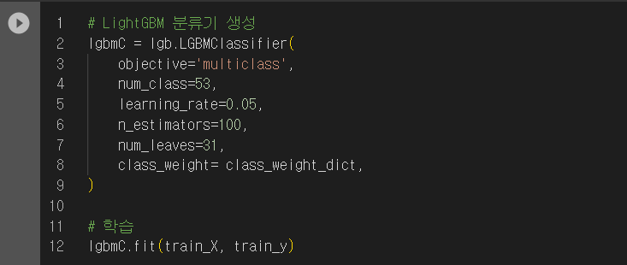
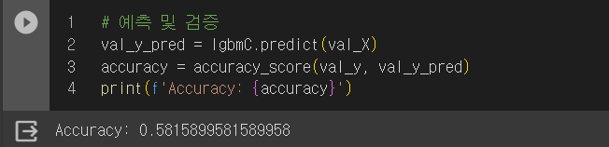
8. 챗봇 1 모델링
LightGBM 모델을 학습한다. (소수 클래스에 더 가중치를 부여하는 방향 옵션 적용)
-> 정확도 약 58%로, 2개 질문을 던지면, 1개 대답은 잘한다는 뜻으로 받아들일 수 있다.

Slide 40
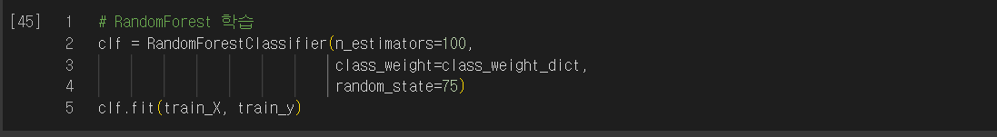
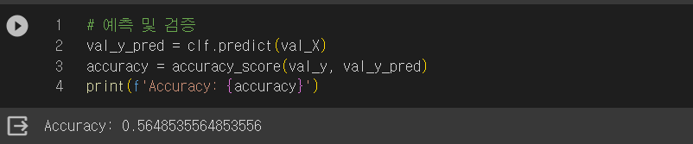
8. 챗봇 1 모델링
Random Forest 모델을 학습한다. (소수 클래스에 더 가중치를 부여하는 방향 옵션 적용)
-> 정확도 약 56%로, 2개 질문을 던지면, 1개 대답은 잘한다는 뜻으로 받아들일 수 있다.

Slide 41
8. 챗봇 1 모델링
원래 테스트 데이터로 챗봇 1 모델의 성능을 확인한다.
-> 테스트 데이터를 Word2Vec 모델을 활용하여 자연어 처리에 특화된 숫자 형태로 변환한다.

Slide 42
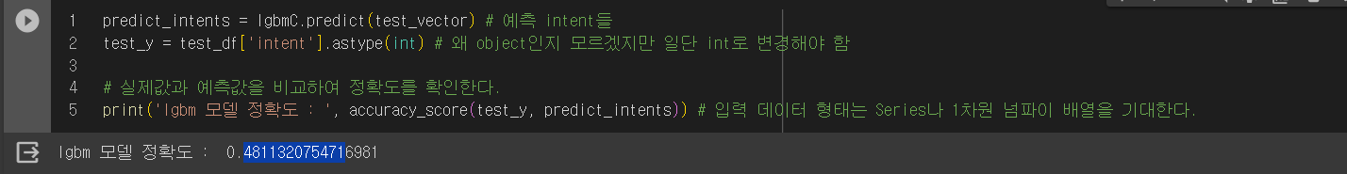
8. 챗봇 1 모델링
테스트 데이터를 이용하여 챗봇 1 모델의 성능을 확인한다.
-> 정확도 약 48프로, 사용자가 2개 질문을 던지면 1개라도 캐치할지 말지 정도의 성능 같다.

Slide 43
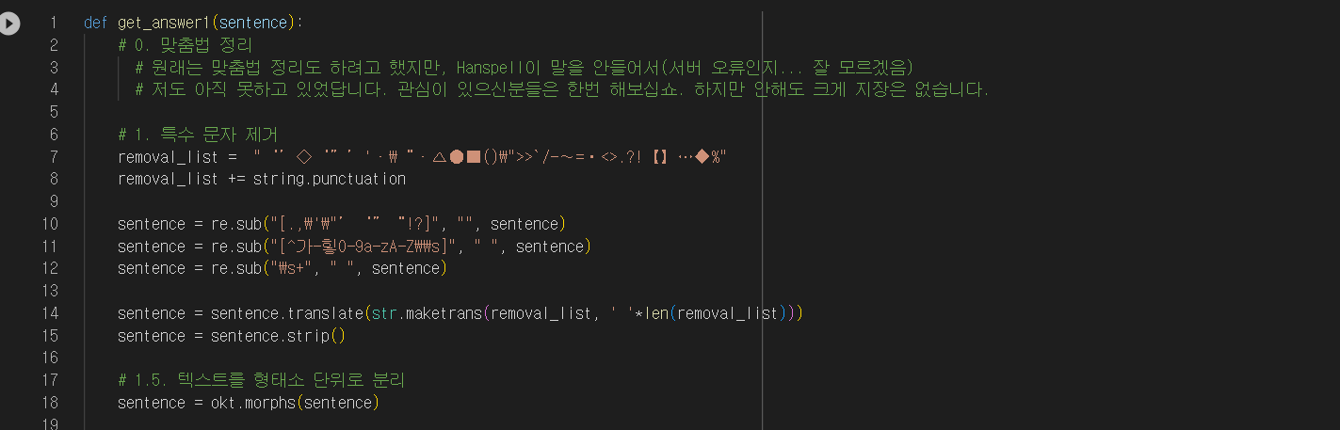
8. 챗봇 1 모델링
사용자가 임의로 질문을 던졌을 떄 답변을 하는 것을 함수로 정리한다.

Slide 44
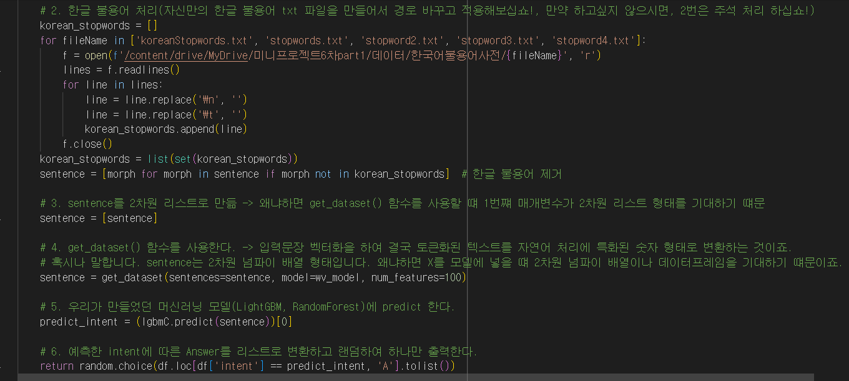
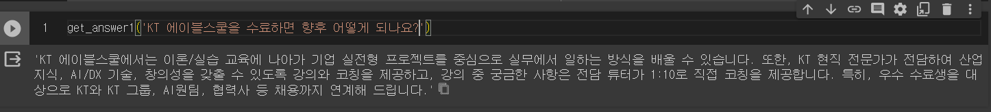
8. 챗봇 1 모델링
사용자가 임의로 질문을 던졌을 떄 답변을 하는 것을 함수로 정리한다.

Slide 45
9. 챗봇 2 모델링
상세 요구사항
-> Type(일상대화, 0, 에이블스쿨 지원 Q&A, 1)을 분류하는 Embedding + LSTM 모델을 만든다.
-> FastText 모델을 생성하여 사용자가 던진 input 문장과 train의 임베딩 벡터 저장
-> input 문장과 train 임베딩 벡터와 코사인 유사도 계산
-> 가장 유사도가 높은 질문의 intent 찾아
-> 해당 intent의 답변 중 무작위로 하나를 선정하여 답변하기

Slide 46

9. 챗봇 2 모델링
clean_train_questions, claen_test_questions를
자연어 처리에 특화된 숫자 형태로 변환하기 위한 작업을 수행한다.
-> get_dataset(), get_sent_embedding()을 활용하던 기존의 방식과 달리 새로운 방식으로 적용

Slide 47

9. 챗봇 2 모델링
clean_train_questions, claen_test_questions를
자연어 처리에 특화된 숫자 형태로 변환하기 위한 작업을 수행한다.
-> get_dataset(), get_sent_embedding()을 활용하던 기존의 방식과 달리 새로운 방식으로 적용

Slide 48

9. 챗봇 2 모델링
clean_train_questions, claen_test_questions를
자연어 처리에 특화된 숫자 형태로 변환하기 위한 작업을 수행한다.
-> get_dataset(), get_sent_embedding()을 활용하던 기존의 방식과 달리 새로운 방식으로 적용

Slide 49

9. 챗봇 2 모델링
Y(Target)을 정한다.
-> 일상 대화(0), Aivle School 지원 Q&A 대화(1) 데이터 불균형이 발생하므로 이에 대한 대책을 마련한다.

Slide 50


9. 챗봇 2 모델링
Embedding + LSTM 모델을 학습하기에 앞서 소수의 클래스에 더 가중치를 부여하도록 미리 준비한다.
-> 0이 더 높은 가중치를 부여됐음을 알 수 있다.

Slide 51

9. 챗봇 2 모델링
clean_train_questions, claen_test_questions를
자연어 처리에 특화된 숫자 형태로 변환하기 위한 작업을 수행한다.
-> get_dataset(), get_sent_embedding()을 활용하던 기존의 방식과 달리 새로운 방식으로 적용

Slide 52

9. 챗봇 2 모델링
Y(Target)을 정한다.

Slide 53

9. 챗봇 2 모델링
Embdedding + LSTM를 이용하여 모델을 학습한다.
-> 이진 분류 모델(0, 1 분류)이고, 학습할 떄 소수 클래스 0에 가중치를 더 부여하도록 설정한다.

Slide 54

9. 챗봇 2 모델링
테스트 데이터로 모델의 정확도가 약 99% 정도 나왔다.
-> 즉 단계적 모델링에서 일상 대화(0), Aivle School 지원 Q&A 대화(1)를 판별한다고 볼 수 있다.

Slide 55

9. 챗봇 2 모델링
0과 1를 분류한 후, 사용자가 던진 input 질문(Test Data도 될 수 있음)과
train의 질문들을 FastText 모델을 이용하여 임베딩 하기 위한 작업을 한다.
-> 나중에 코사인 유사도로 비교할 예정
-> FastText 모델을 정의하는 부분이다.

Slide 56

9. 챗봇 2 모델링
0과 1를 분류한 후, 사용자가 던진 input 질문(Test Data도 될 수 있음)과
train의 질문들을 FastText 모델을 이용하여 임베딩 하기 위한 작업을 한다.
-> 나중에 코사인 유사도로 비교할 예정
-> train에 있는 질문들을 FastText 모델을 이용하여 임베딩 벡터화 한후 ‘ft_vec’ 변수에 추가한다.

Slide 57

9. 챗봇 2 모델링
테스트 데이터를 이용하여 단계적 모델링을 거쳐 최종 intent를 예측하고 그에 따른 답변을 도출한다.
-> 1. 0과 1를 분류하는 Embedding + LSTM 모델을 사용한다.
-> 2. 사용자가 입력한 input 문장을 FastText로 이용하여 임베딩한후, train의 질문 데이터를 FastText를 이용하여
임베딩한 결과와 코사인 유사도를 체크한다.
-> 3. 코사인 유사도가 가장 높은 문장의 intent를 확인한다.
-> 4. intent에 따른 A(답변)을 랜덤하게 1개 골라 출력한다.

Slide 58

9. 챗봇 2 모델링
테스트 데이터를 이용하여 단계적 모델링을 거쳐 최종 intent를 예측하고 그에 따른 답변을 도출한다.
-> 1. 0과 1를 분류하는 Embedding + LSTM 모델을 사용한다.
-> 2. 사용자가 입력한 input 문장을 FastText로 이용하여 임베딩한후, train의 질문 데이터를 FastText를 이용하여
임베딩한 결과와 코사인 유사도를 체크한다.
-> 3. 코사인 유사도가 가장 높은 문장의 intent를 확인한다.
-> 4. intent에 따른 A(답변)을 랜덤하게 1개 골라 출력한다.

Slide 59

9. 챗봇 2 모델링
테스트 데이터를 이용하여 단계적 모델링을 거쳐 최종 intent를 예측하고 그에 따른 답변을 도출한다.
-> 1. 0과 1를 분류하는 Embedding + LSTM 모델을 사용한다.
-> 2. 사용자가 입력한 input 문장을 FastText로 이용하여 임베딩한후, train의 질문 데이터를 FastText를 이용하여
임베딩한 결과와 코사인 유사도를 체크한다.
-> 3. 코사인 유사도가 가장 높은 문장의 intent를 확인한다.
-> 4. intent에 따른 A(답변)을 랜덤하게 1개 골라 출력한다.

Slide 60

9. 챗봇 2 모델링
테스트 데이터를 이용하여 단계적 모델링을 거쳐 최종 intent를 예측하고 그에 따른 답변을 도출한다.
-> 1. 0과 1를 분류하는 Embedding + LSTM 모델을 사용한다.
-> 2. 사용자가 입력한 input 문장을 FastText로 이용하여 임베딩한후, train의 질문 데이터를 FastText를 이용하여
임베딩한 결과와 코사인 유사도를 체크한다.
-> 3. 코사인 유사도가 가장 높은 문장의 intent를 확인한다.
-> 4. intent에 따른 A(답변)을 랜덤하게 1개 골라 출력한다.
-> 실제로 여기서는 실제 intent와 최종 예측 intent를 비교하여 정확도를 확인했다.
-> 챗봇 1에 약 49% 정확도보다 약 70% 정확도를 보이고 있어 성능 개선했다고 볼 수 있다.
하지만 범용적으로 사용하기에는 아직 많이 부족한 수준이라 판단할 수 있다.

Slide 61

9. 챗봇 2 모델링
사용자가 임의로 입력한 input 문장을 가지고 단계별 모델링하여 최종 intent를 예측하고,
어떻게 답변이 나오는지 흐름을 함수로 정리했다.
-> 특수 문자 제거

Slide 62

9. 챗봇 2 모델링
사용자가 임의로 입력한 input 문장을 가지고 단계별 모델링하여 최종 intent를 예측하고,
어떻게 답변이 나오는지 흐름을 함수로 정리했다.
-> 한글 불용어 처리

Slide 63

9. 챗봇 2 모델링
사용자가 임의로 입력한 input 문장을 가지고 단계별 모델링하여 최종 intent를 예측하고,
어떻게 답변이 나오는지 흐름을 함수로 정리했다.
-> Embedding + LSTM이 적용된 Model1에 입력 형태로 맞추고, predict 하여
일상 대화(0)이냐, Aivle School 지원 Q&A 대화(1) 인지를 판별한다.

Slide 64

9. 챗봇 2 모델링
사용자가 임의로 입력한 input 문장을 가지고 단계별 모델링하여 최종 intent를 예측하고,
어떻게 답변이 나오는지 흐름을 함수로 정리했다.
-> FastText 모델을 사용하여, 사용자가 입력한 input 문장과 train에 있었던 질문 데이터를 임베딩 벡터화 한다.

Slide 65

9. 챗봇 2 모델링
사용자가 임의로 입력한 input 문장을 가지고 단계별 모델링하여 최종 intent를 예측하고,
어떻게 답변이 나오는지 흐름을 함수로 정리했다.
-> 임베딩 된 사용자 input 문장과 train에 있었던 질문 문장들과 코사인 유사도 계산
-> 가장 코사인 유사도가 높은 행의 intent를 파악한다.
-> intent에 따른 대답(A)을 랜덤하게 1개만 출력한다.

Slide 66

9. 챗봇 2 모델링
사용자가 입력한 input 문장을 챗봇 2를 통해 대답을 살펴본다.

Slide 67

10. 챗봇 1, 챗봇 2 사용
사용자가 입력한 input 문장을 챗봇 1, 챗봇 2를 통해 대답을 살펴본다.
-> 챗봇 1은 약 49퍼의 정확도를, 챗봇 2는 약 70퍼의 정확도를 보이고 있다.
-> 대체로 챗봇2를 사용하는 것이 권장된다.
-> 하지만 실무적으로 투입될 정도의 모델은 아닌 것으로 판단한다.
-> FastText 모델 말고도, Bert와 같은 모델로 챗봇을 구현해볼 필요성이 생기게 되었다.

